Slide 1
Заливът
Домашно №9

Slide 2
Домашна работа

Slide 3
Домашна работа
Условие
Създайте планинско-морски фрактален терен
Склоновете да са оцветени в преливащи цветове от пясъчножълто (на морското равнище) през дървеснозелено до снежнобяло към върховете
Подводният релеф също да се вижда
Около най-високия връх да кръжат птички
Отстрани на терена стените да са черни
Срок – 1 седмица

Slide 4
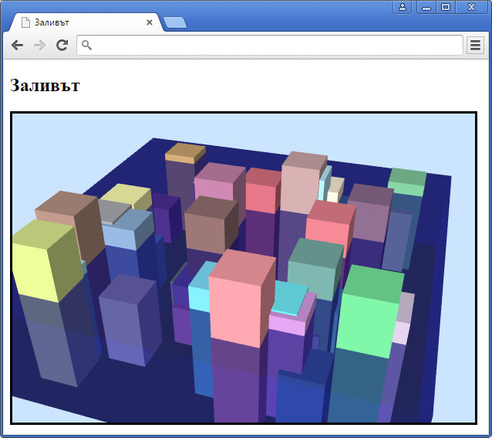
Добавка
За водната повърхност е нужна прозрачност
Даден е програмен код, в който се рисуват стълбове потопени във вода – използвате тази подсказка

Slide 5
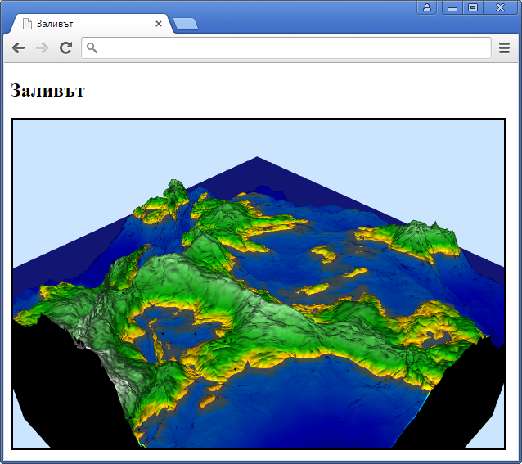
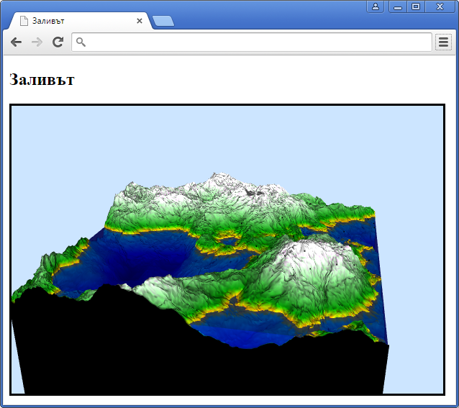
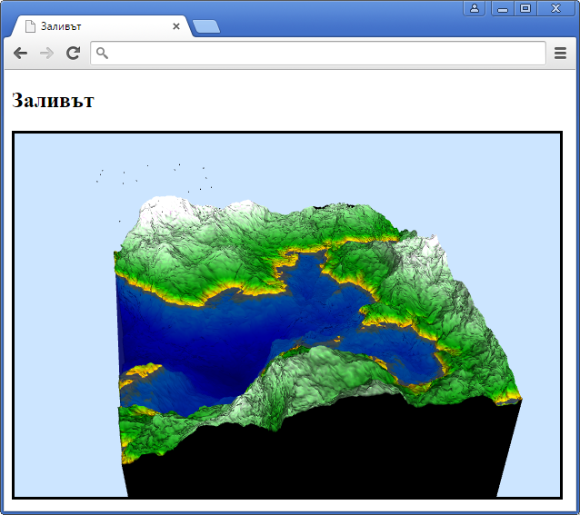
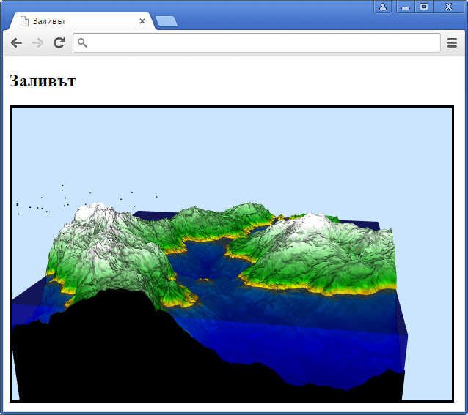
Файлове

Slide 6
Край

